Slide 1
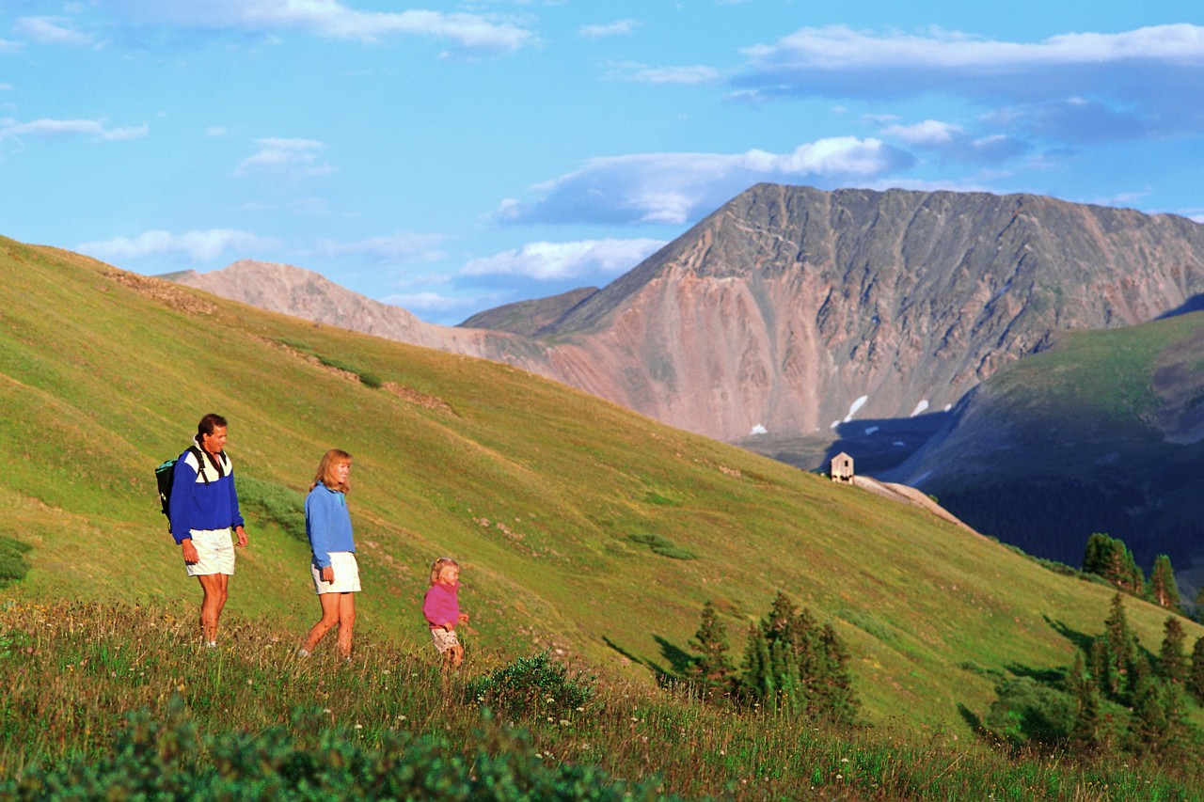
EKOSYSTÉM LOUKA

Slide 2
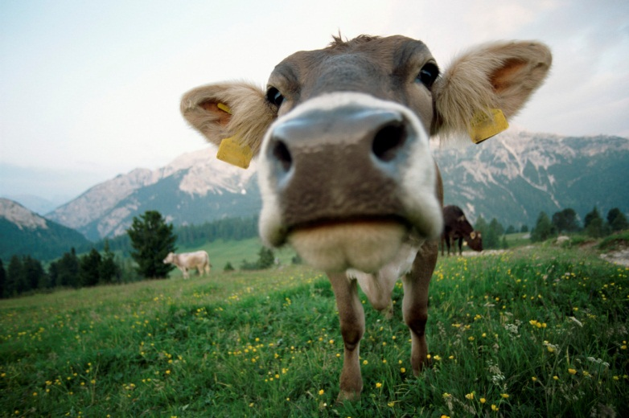
LOUKY
Vznikají přirozeně nebo jsou vytvořeny
uměle člověkem
Louky tvoří trávy a kvetoucí rostliny
Využívají se jako pastviny
Slouží jako zdroj trávy a sena pro dobytek
Senoseč je sklizeň sena
Otava je druhá sklizeň
Zkrášlují krajinu

Slide 3
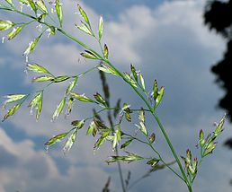
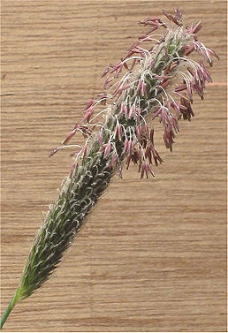
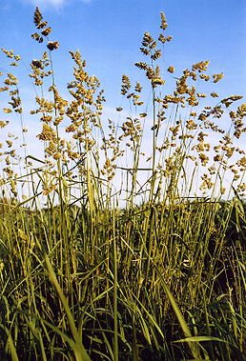
ROSTLINY NA LOUCE
převládají traviny
Bojínek luční
Psárka luční
Srha laločnatá
Jílek vytrvalý
bojínek
psárka
srha

Slide 4
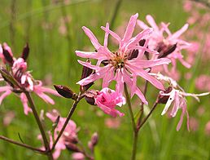
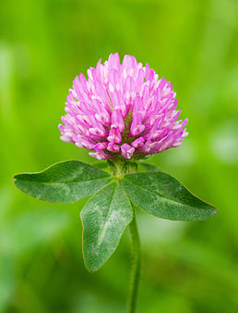
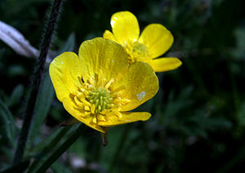
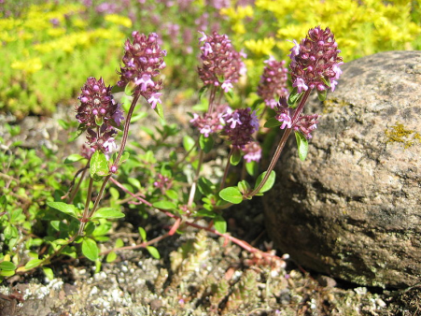
ROSTLINY NA LOUCE
Byliny
Kohoutek luční
Kopretina bílá
Jetel luční
Jitrocel kopinatý
Zvonek rozkladitý
Třezalka tečkovaní
Mateřídouška obecná
Sedmikráska chudobka
Pryskyřník prudký
Bolehlav plamatý
kohoutek
jetel
pryskyřník
mateřídouška

Slide 5
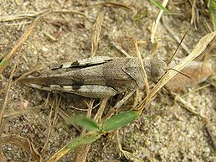
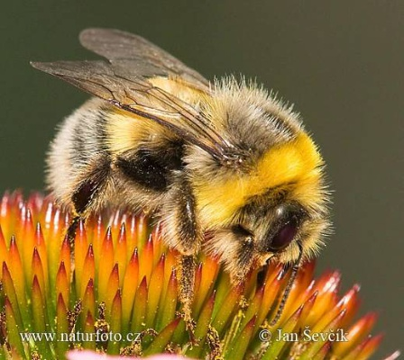
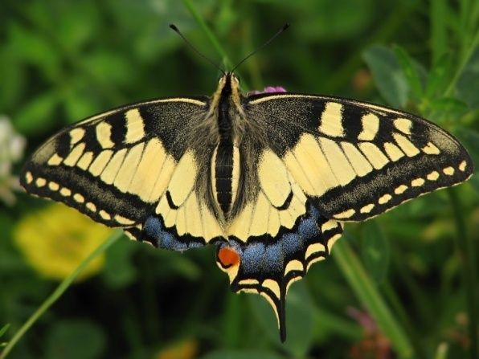
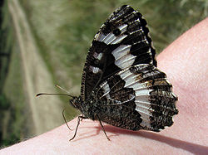
ŽIVOČICHOVÉ NA LOUCE
Bezobratlí
Čmelák zemní
Včela medonosná
Kobylka zelená
Saranče obecná
Slunéčko sedmitečné
Otakárek fenyklový
Babočka paví oko
Modrásek jehlicový
Okáč bojínkový
Žluťásek řešetlákový
saranče
čmelák
okáč
otakárek

Slide 6
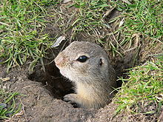
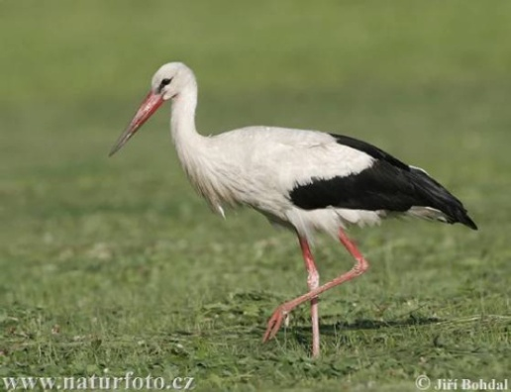
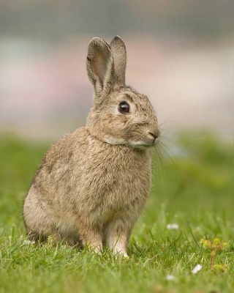
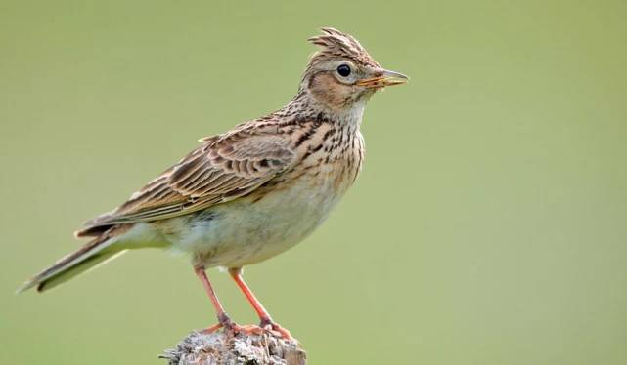
ŽIVOČICHOVÉ NA LOUCE
Obratlovci
Tur domácí
Králík divoký
Sysel obecný
Čáp bílý
Skřivan polní
Ještěrka obecná
Vrabec polní
Žížala obecná
sysel
čáp
králík
skřivan

Slide 7
Opakování
Co je otava
Vyjmenuj tři léčivé rostliny
Vyjmenuj tři luční trávy
Vyjmenuj chráněného lučního živočicha
Který luční živočich žije v koloniích

